Slide 1
Magento操作方法
by zx

Slide 2
基础设置/商城装修/订单管理/会员管理
商城处理主要流程

Slide 3
Part1 基础设置

Slide 4
基础设置
1.分类导航的建立
.上传产品
3.属性集的管理
4.分类促销的设置
5.blog的添加
6.zeelool与voog规设置

Slide 5

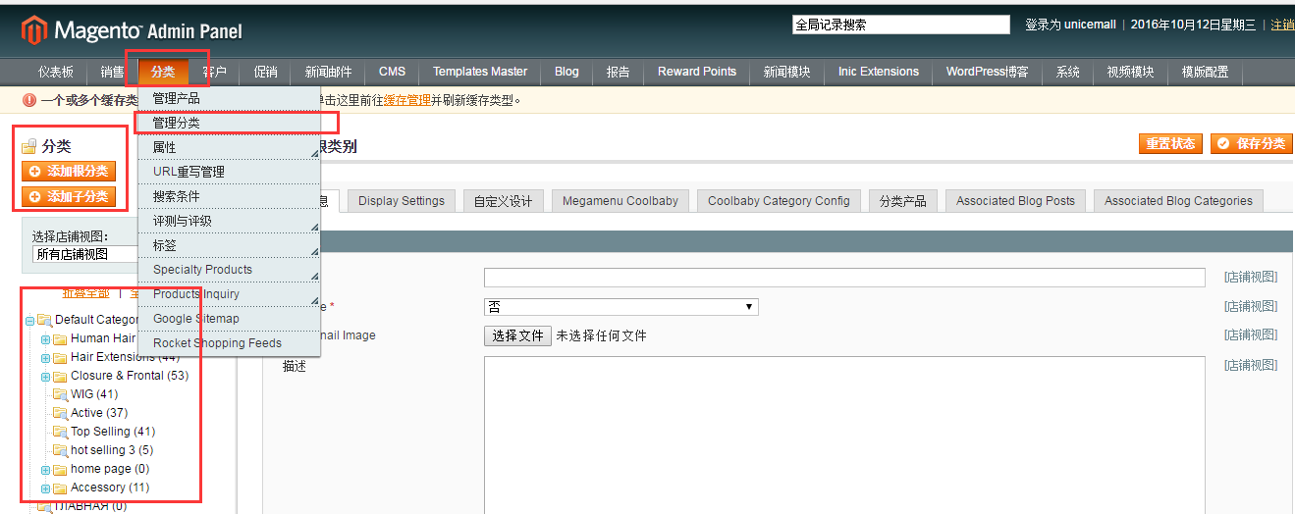
1.建立导航分类
1.语言切换
2.左侧导航设置
1）导航下的
分类 --> 管理分类，
点击进入如下：

Slide 6
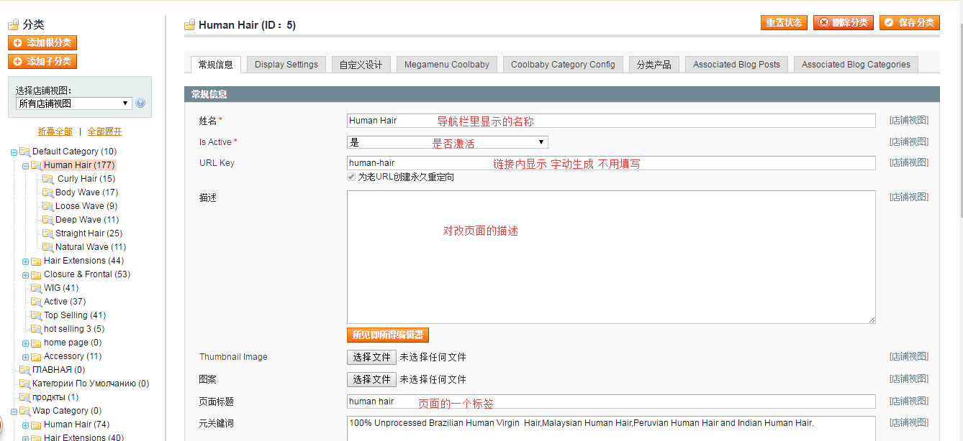
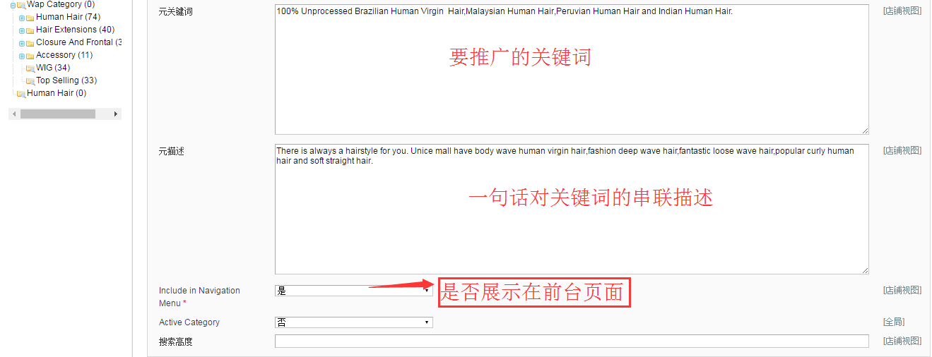
2）系统默认有Default Category分类，此分类不用删除。“添加根分类”是建立多个根分类（根分类是可以用来分配到不同店铺的） 添加店铺的分类，首先选择default Category，再点击 “添加子分类” 。如下图:(添加同级分类为添加跟分类，添加子级分类为添加子分类）

Slide 7
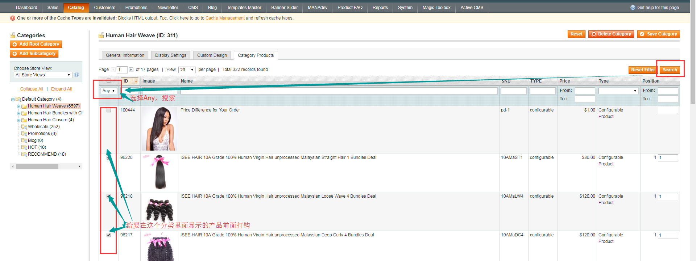
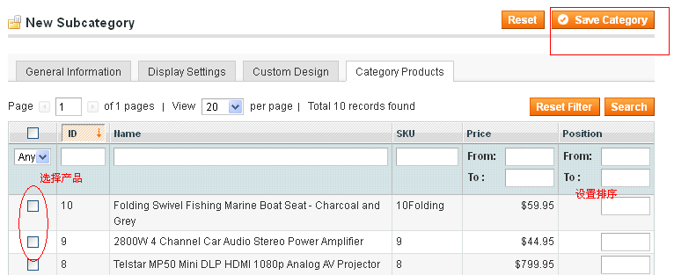
3）分类产品
注释：如上设置，保存分类，成功添加分类。如前台未显示，请到系统--缓存管理 清空所有的缓存，前台刷新 ，即可。
根据需要设置基础的导航分类.

Slide 8
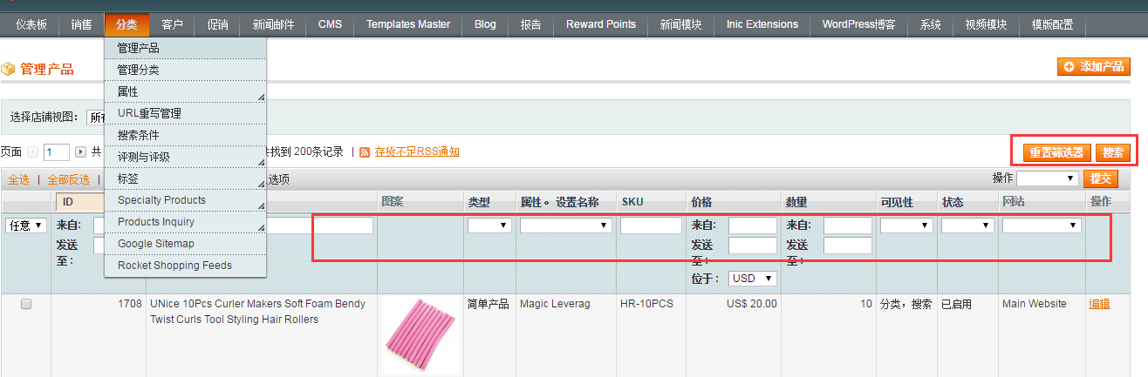

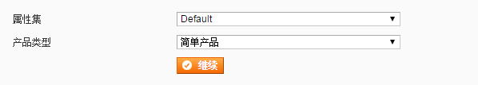
2.简单产品的创建
1.后台“分类--产品管理 ”可对产品进行 搜索，批量删除等.
2.添加产品 ，点击“ 出现如下：
选择所用“属性集”和”产品类型“ 继续。

Slide 9
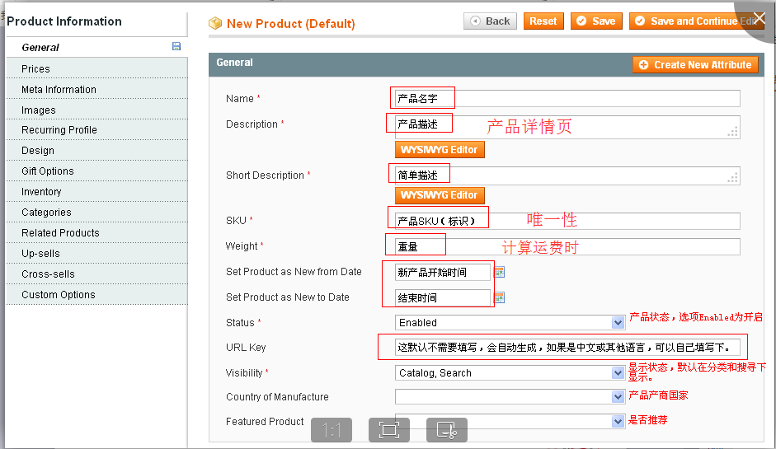
3.产品常规设置如下图：

Slide 10
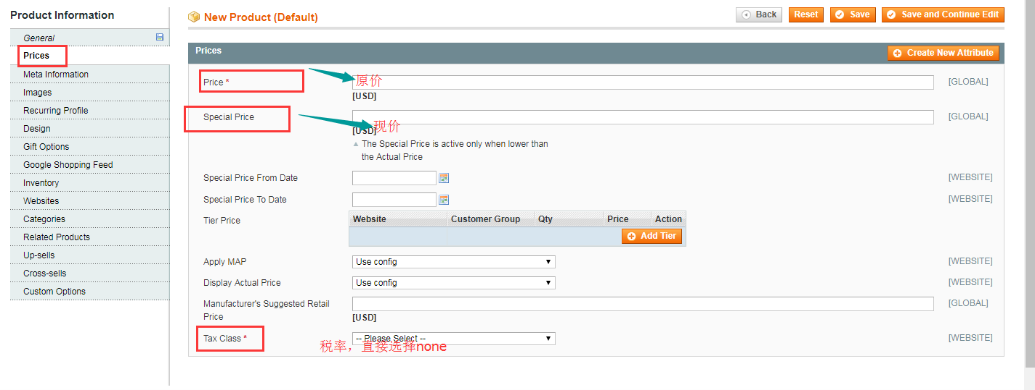
价格设置：

Slide 11
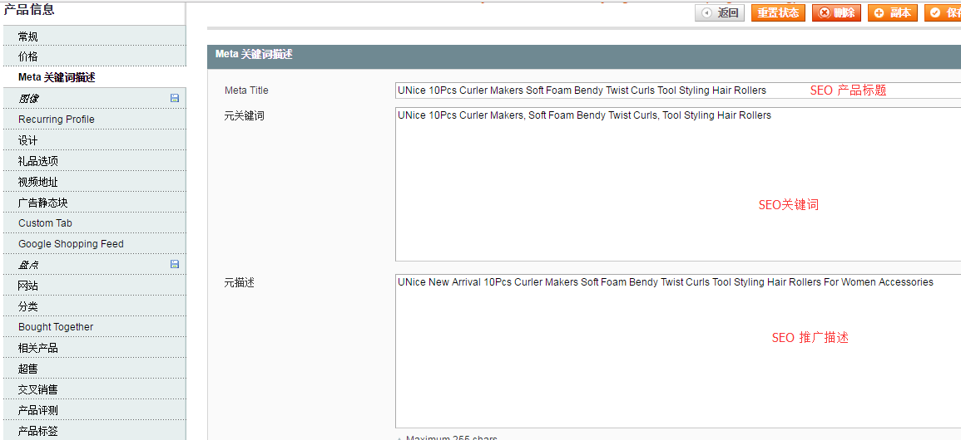
关键词描述：
title description需要包含关键词，关键词3-4个，要控制数量及长度，一个标点代表一个字符，核心关键词往前放description要是一段完整的句子，能够让机器识别，一般24个词以内，使用好结构化数据增加点击量，标题中最好能包含品牌，让更多的关键词能有展示机会

Slide 12
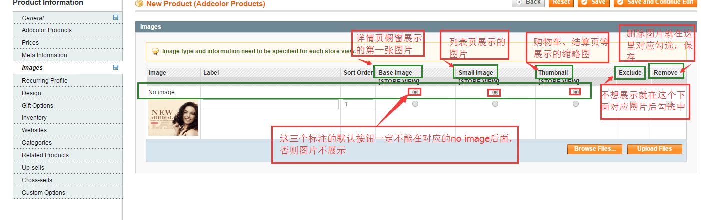
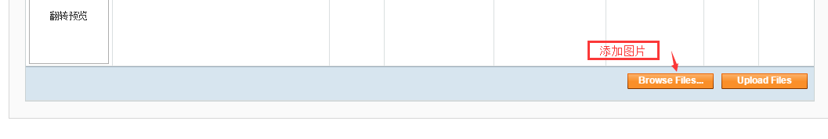
图片设置：

Slide 13
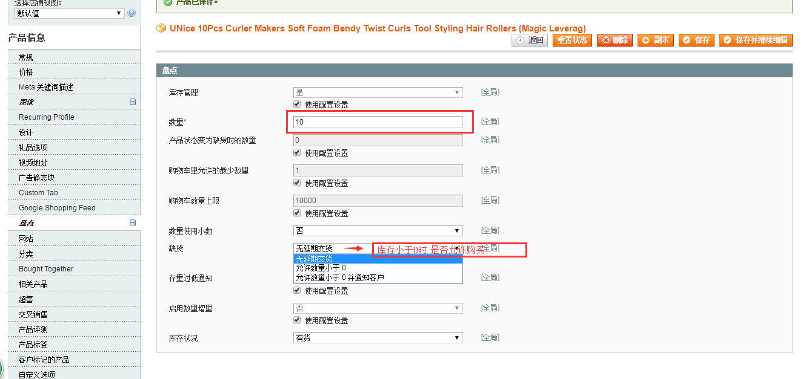
库存设置：

Slide 14
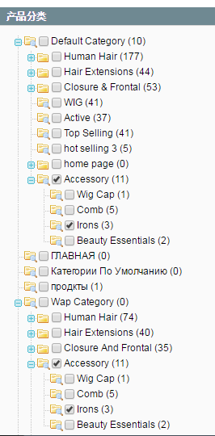
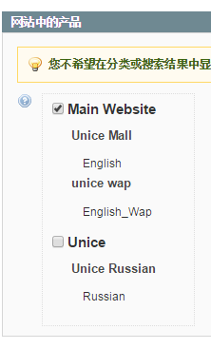
网站 产品分类 设置：

Slide 15
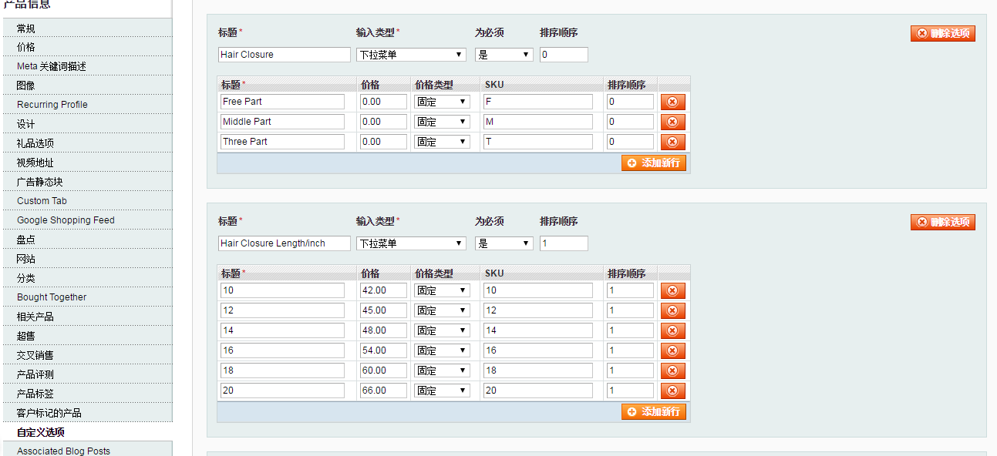
自定义属性设置：
以上为简单产品的必要设置 ，剩余选项可默认 原有设置

Slide 16
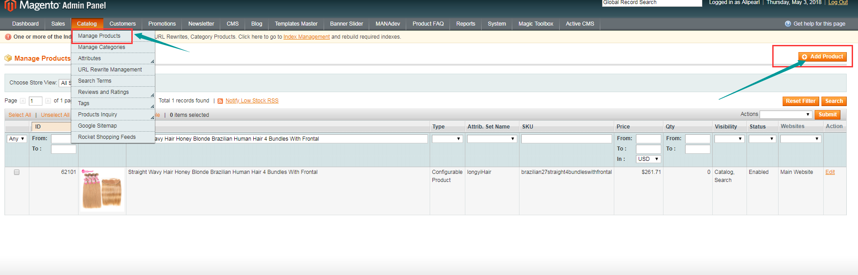

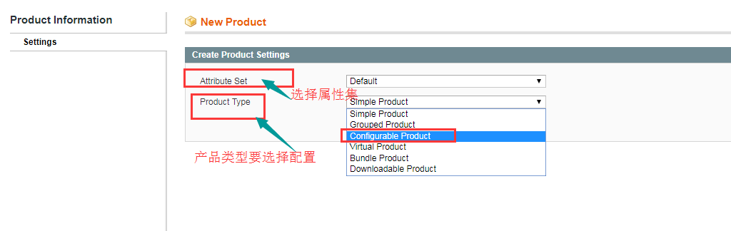
3.配置产品的创建
1.后台“分类--产品管理 ”可对产品进行 搜索，批量删除等.
.
添加产品
2.添加产品 ，点击“ 出现如下：

Slide 17
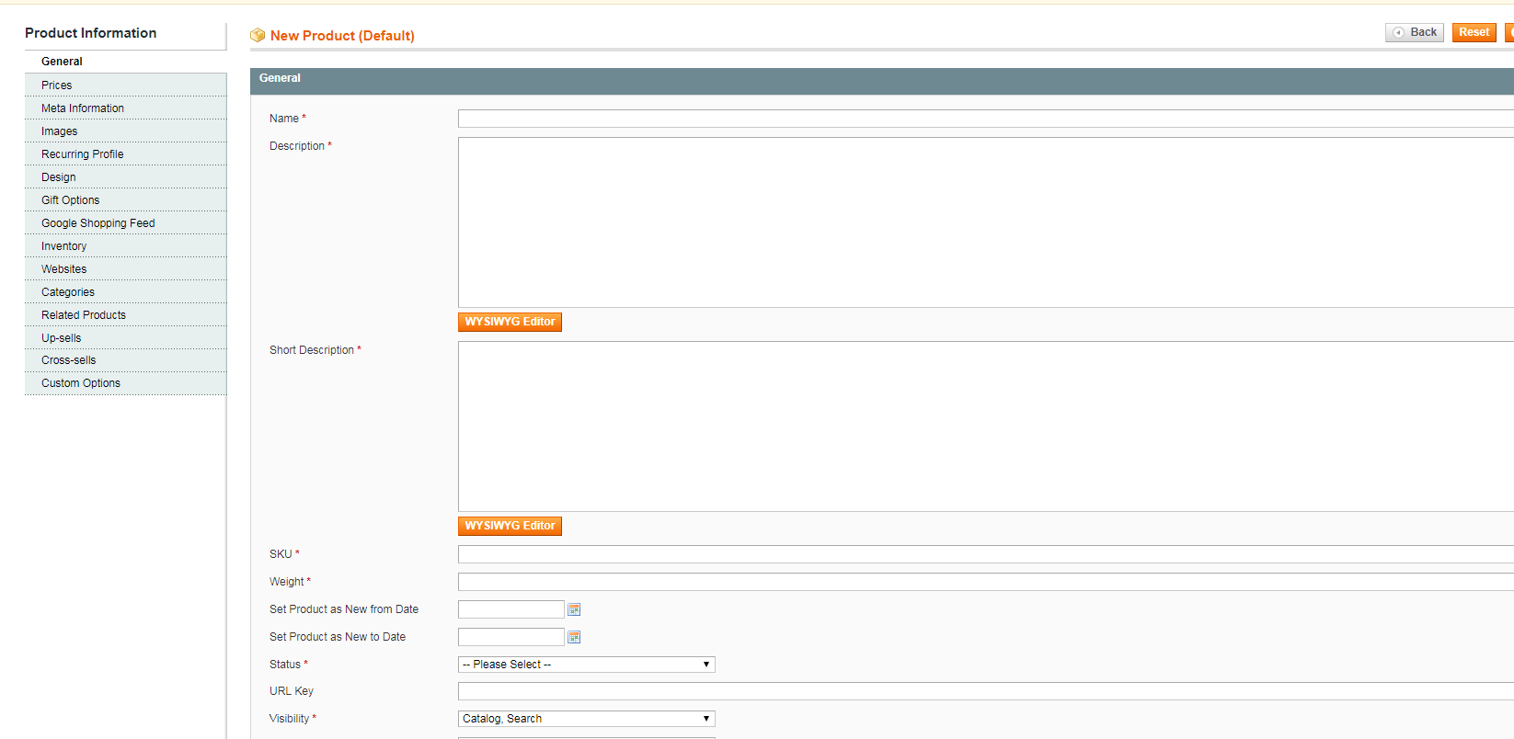
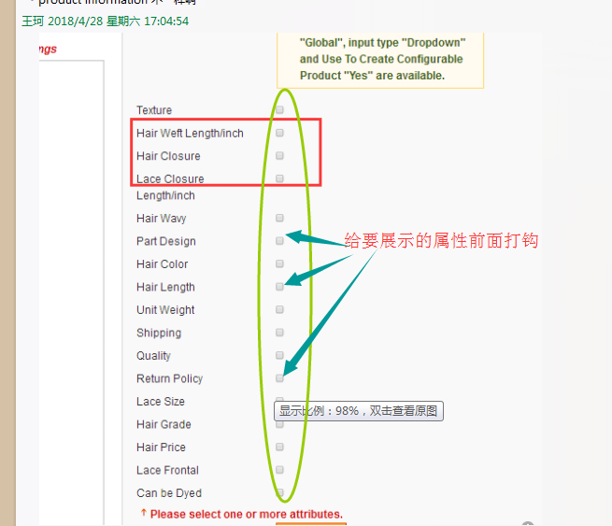
3、进入到产品内容编写页面，填写方法同简单产品
4、最后一步是要关联简单产品
注意：关联简单产品是根据简单产品
所具有的属性才能检索到
当一个配置产品编写完成，
再次点击进入会出现右侧这个页面，在
这个配置产品要展示的属性前面打钩

Slide 18

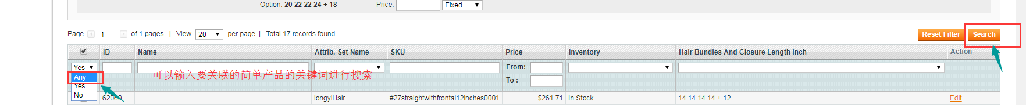
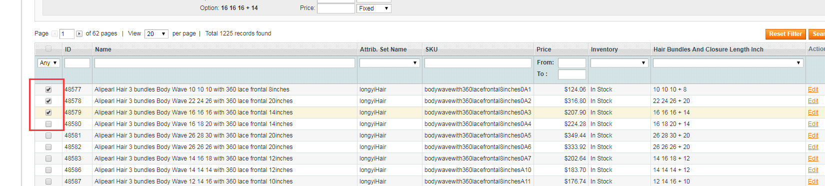
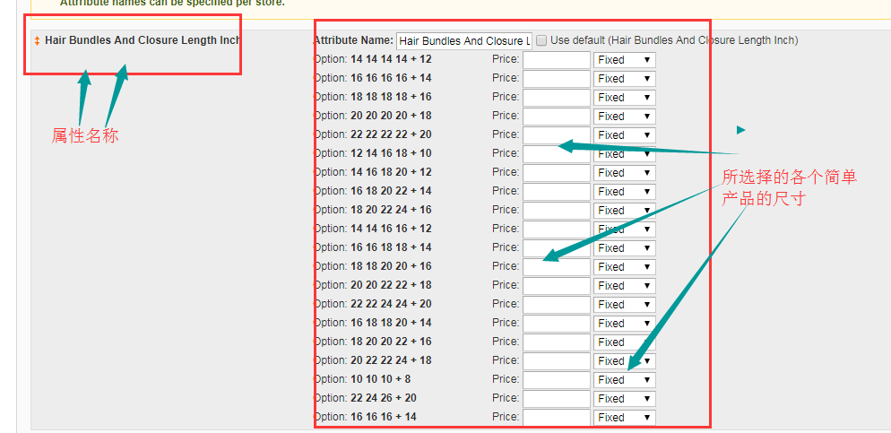
5、选择好属性进入产品内容页点击关联产品
6、选择完成后后台会出现所选择的属性，最后点击保存

Slide 19
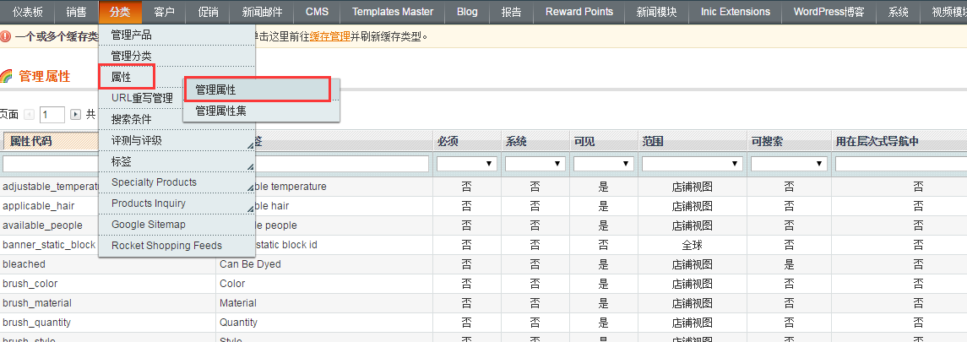
4.属性的管理
网站 产品分类 设置：1》管理属性
1）进入后台，点击导航 分类 --> 属性 --> 管理属性 ,如下图 ：
注释：系统默认就有许多属性，其他属性在不清楚的情况下，不可以删除，删除有可能导致前台整个站用不了。

Slide 20
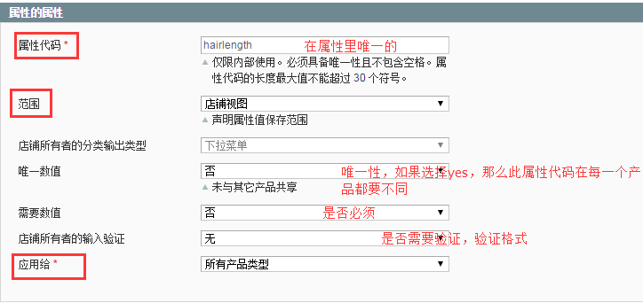
2）新建属性：点击 出现如下：

Slide 21
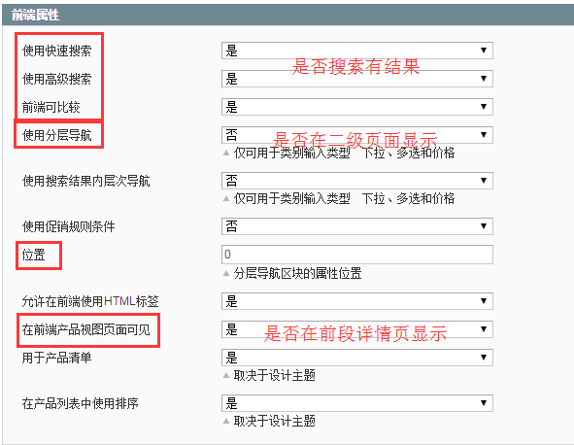
注释：上图的”使用分类导航“ 选择为可筛选 (有结果)或可筛选 (无结果)，会在产品分类下显示，

Slide 22
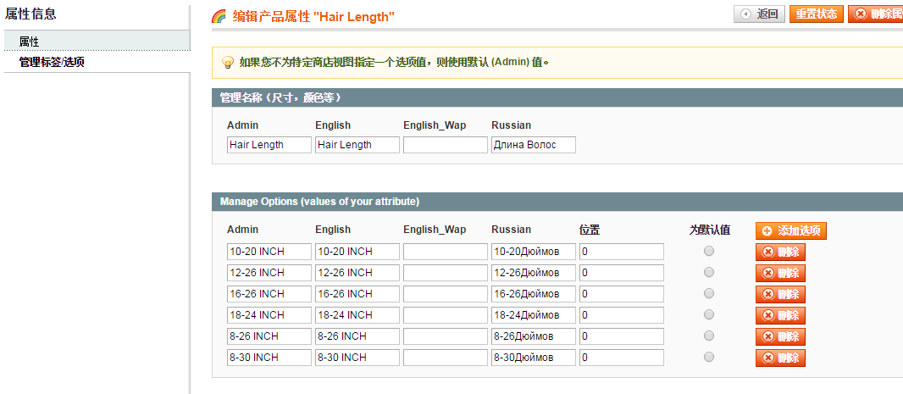
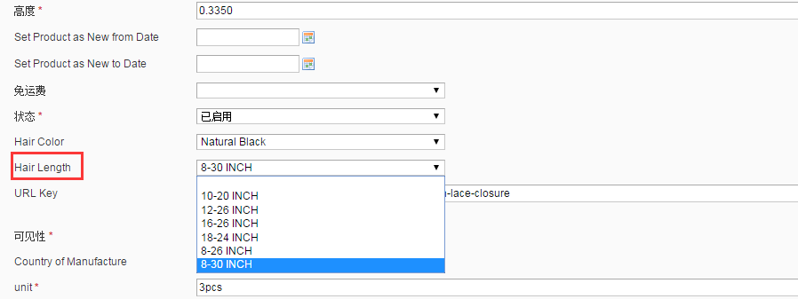
3）属性名称设置：
展示结果如下列图：（后台创建订单内）

Slide 23
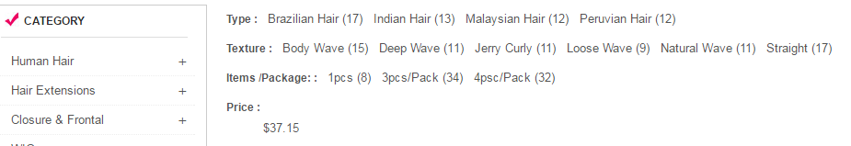
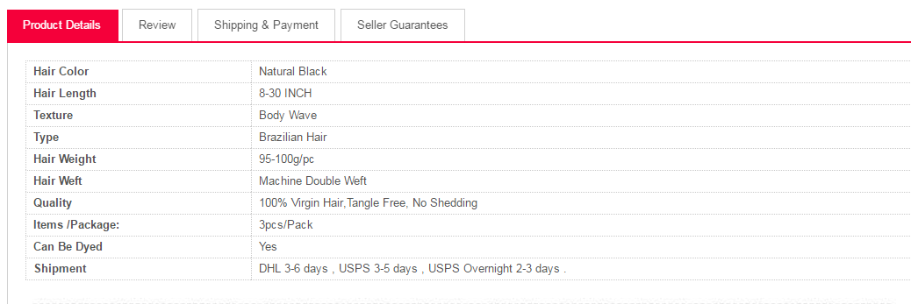
分类页面
详情页

Slide 24
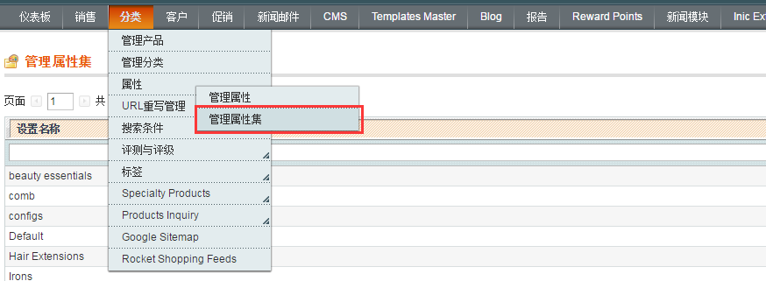
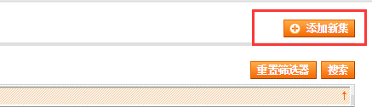
2》属性集管理.
1）添加完属性后可以把这个新增的属性加你想要的属性集、这样新增产品的时候这个属性就会在新增产品栏目里面出现如下图：
进去后可以看到所有属性组 并且可以新增修改

Slide 25
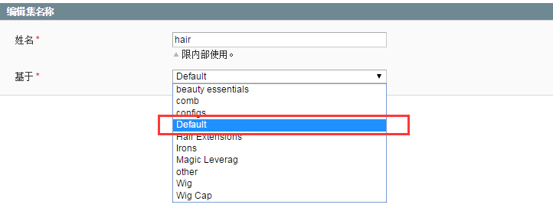

2）可根据某个现有的属性集，进行添加或去除.
然后点击 进入下一步：

Slide 26
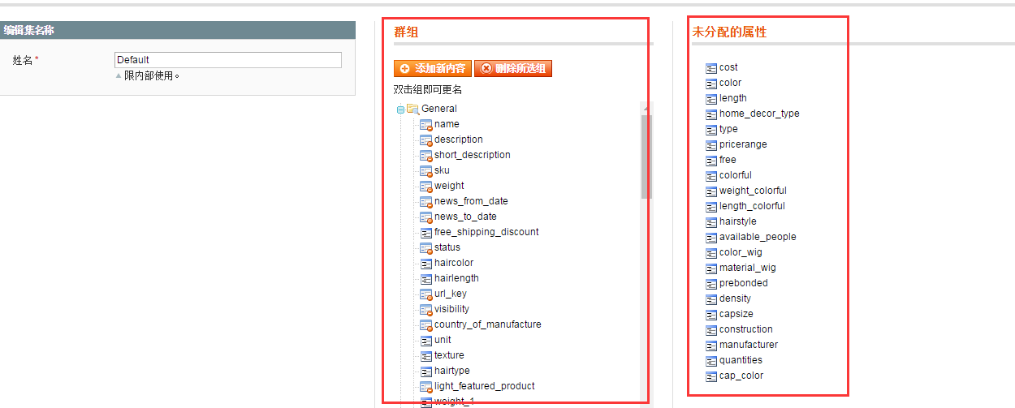
3）在属性管理内把需要的属性建立好 ，之后建立的属性都会出现在如下图 右测的”未分配的属性“内，直接拖到左边”群组“ 不需要的属性拖拽出 即可 .
注意：在左侧群组内上面标红的属性 为基础组成 不能删除或拽出
然后更新一下索引 新增产品的时候这个新增的属性就会出现在新增产品填写列表。

Slide 27
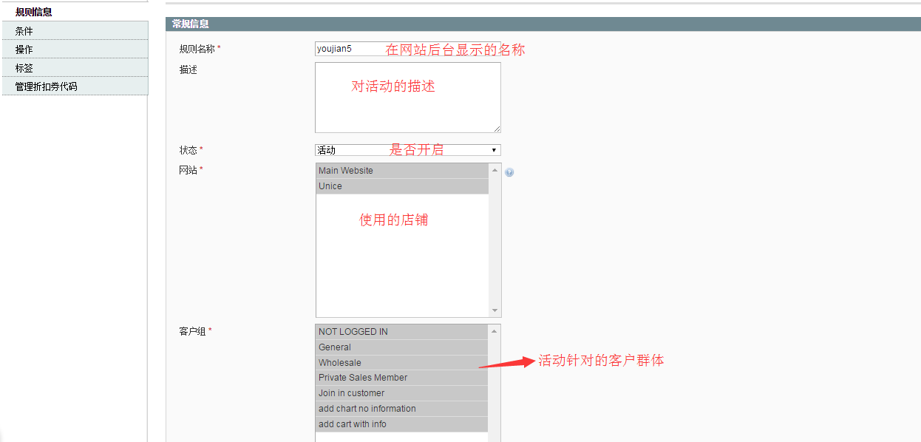
5：分类促销的设置。
1）优惠劵、满立减设置.
比如优惠码：unicemall5 的设置 ：”购物车价格规则“-->”添加新规则”

Slide 28
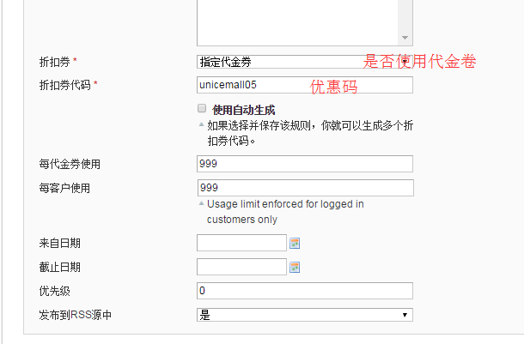
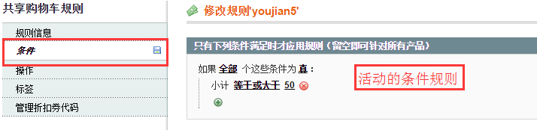

Slide 29
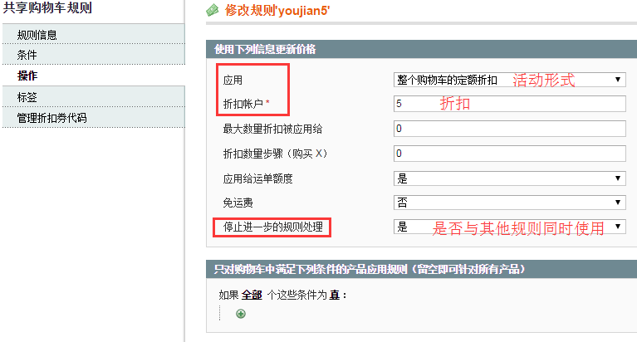
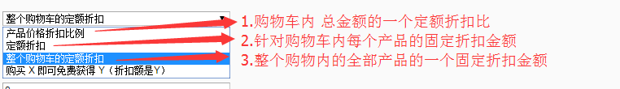
满立减 同上 只是不用设优惠码.当设置多个满立减活动时，定要设置优先级，数字越小越优先，如设置99、 199的、299，当购物车满足这三个条件时，执行哪一个，数字越小越优先且金额低的要设置成停止使用其他规则，为避免总金额大于299时，三个规则同时生效

Slide 30
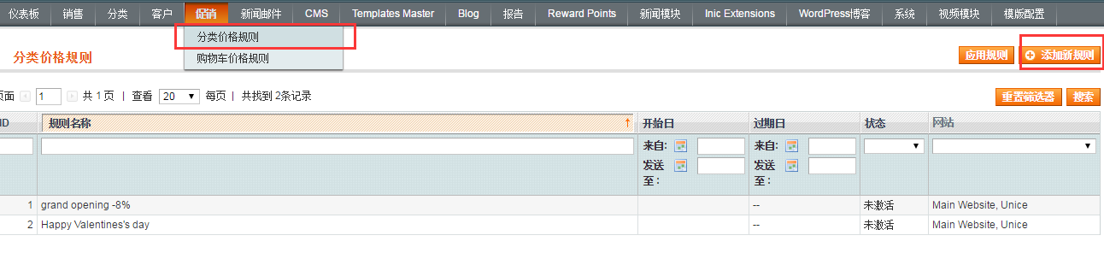
2）分类价格规则 .

Slide 31
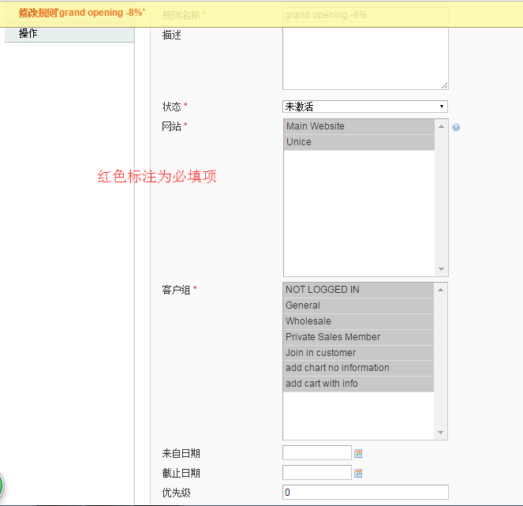
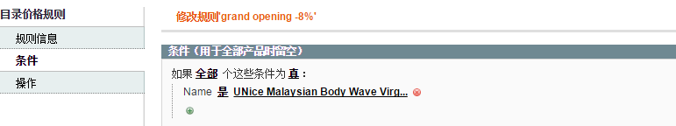
设置与优惠劵设置部分相似：

Slide 32
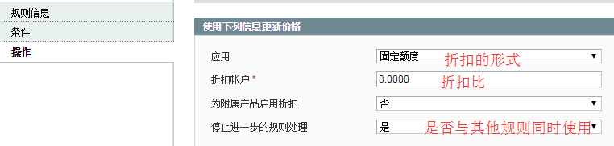
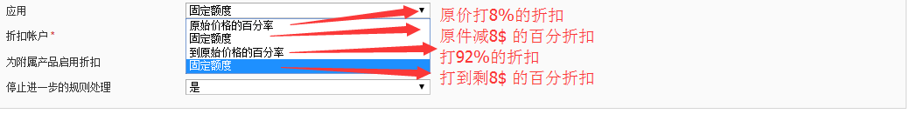
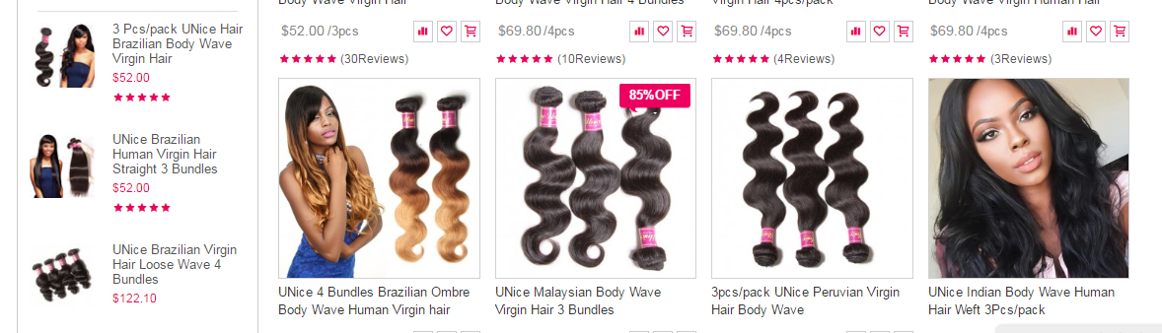
在前台显示情况如下：

Slide 33
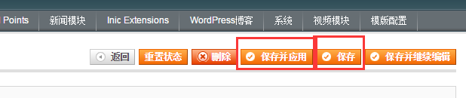
分类价格规则 设置最后需注意 ：
保存并开始应用此设置时 .必须选择”保存并应用“

Slide 34
Part2 商城装修

Slide 35
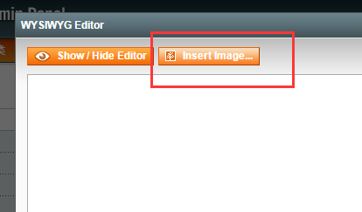
1）首页banner图或广告图的更换
（分两种情况：1、是在cms-block里面，更换图片路径
2、在active-block下，直接上传新图片，应用）.
装修的基本操作就是更换商城上的图片和图片下的链接.
情况1.首先知道怎么获得图片路径
要设置某张图片为banner 图片 ，需先上传图片到后台内：可在“管理产品“某产品中的 ”描述“或”描述简介“内上传：
点击插入图片，先创建一个文件夹，把图片上传到这个文件夹，点击图片，插入获取到的是图片路径，如下：

Slide 36
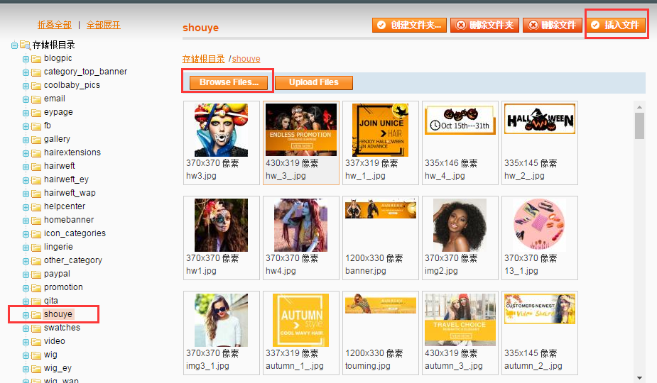

把图片上传到对应文件夹内，即可. 选中该图片 点击”插入文件“
如要添加链接<a href=”#”>图片路径</a>

Slide 37

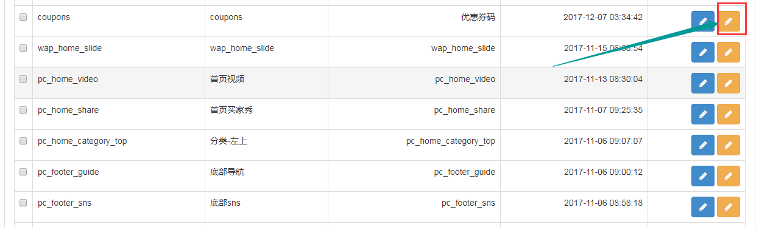
情况二:active-block下的广告图更换
1、点击block进入：
2、找到要更换的名称
点击黄色按钮进行更换图片，蓝色按钮里面放的是代码

Slide 38
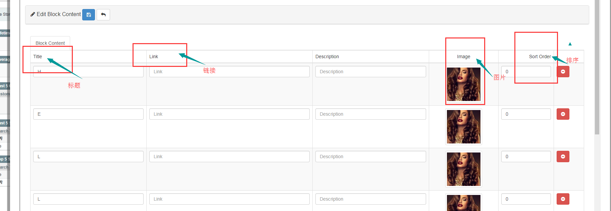

3、点击黄色按钮进入编辑页面
4、点击图片，会弹出编辑窗口，点击蓝色按钮，上传图片

Slide 39


6、上传图片，建议是新建文件夹之后，上传到相应的文件夹中
7、图片上传之后，选择要添加的图片

Slide 40

ID号 的查找 ：
在分类 “管理分类”里 ，选中需要的分类，即会出现相应的ID号。

Slide 41


2.标题和链接的更换：”CMS--静态块“ 内

Slide 42
Part3 订单管理

Slide 43

订单管理
1）客户付款成交后的订单会显示在 ”销售--订单“内显示：
订单状态为Processing 状态时，说明客户付款成功 可以发货.
注：不以后台状态为准，最好确定是否收到款项（99.9%正确的）.

Slide 44


2）发货后 在客户订单内填写发货信息：
最后点击”提交运单“即可。订单为“card complete”状态.

Slide 45
常用订单状态
1、pengding：未付款
2、proccessing：已付款（付款后默认为此状态）
3、completed：已完成（后台发货后会变更为completed）
4、closed：已关闭（已退款，支付平台退款后状态会同步为closed）
一般流程为：提交订单-付款（发送订单确认邮件）-后台发货（同时会发送发货通知邮件）并完成

Slide 46



blog的编写
1、点击文章进入
2、点击新加
3.进入到编辑页面

Slide 47



Slide 48


blog分类的添加
博客分类的添加
1、点击分类进入-添加

Slide 49

可以设置关键词和描述

Slide 50




常用促销设置
1、点击购物车规则进入
2、点击添加新规则
3、进入编辑页面

Slide 51


4、设置条件
5、执行条件设置

Slide 52

购物车多件产品时价高的原价价低的半价
1、基础设置同上，只执行条件设置的不同

Slide 53


半价

Slide 54

如活动规则以总金额为准（镜框+镜片），以下两种规则除外

Slide 55
Part4 会员管理

Slide 56


会员管理

Slide 57

修改密码
注意！！！！
此处修改后会自动给用户发送邮件，如测试需要先关闭邮件系统

Slide 58


Slide 59
^{Thanks!}

